Slide 1
AUTOSAR架构在达芬奇工具下的实现
南京富士通南大软件技术有限公司
IV事业部 第一开发部
戴斐迪
2023年4月
Notes:
皆様、こんにちは。私はIV事業部第一開発部の「劉暁」と申します。今はTNTEC向けEFIのPF実装業務の開発を担当しています。
では、「一歩ずつ、受注業務を拡大に貢献」というテーマで、主任エンジニア昇進発表を始めさせていただきます。どうぞよろしくお願いいたします。

Slide 2
1.
AUTOSAR架构背景
2.
SWC VFB与RTE
目录
3.
CAN通信在AUTOSAR架构下的实现
CONTENTS
4.
E2E开发实践
1
Copyright 2021 NANJING FUJITSU NANDA SOFTWARE TECHNOLOGY CO., LTD.

Slide 3
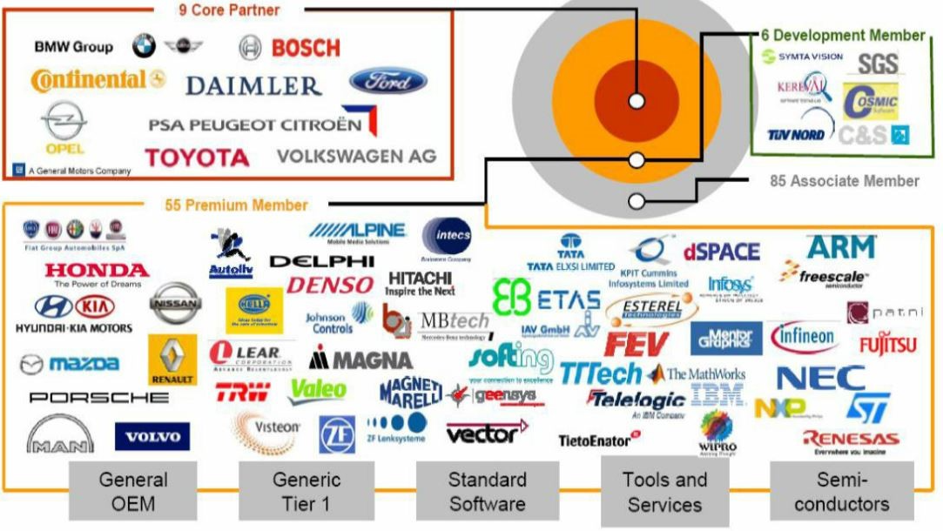

AUTOSAR架构背景
汽车电子领域迫切需要有一种全新的整车软件设计标准来应对愈加复杂的电子设计。为此，在2003年欧洲宝马为首几家OEM巨头与一些Tier1成立AUTOSAR联盟，致力于为汽车工业开发一套支持分布式的、功能驱动的汽车电子软件开发方法和电子控制单元上的软件架构标准化方案，也就是我们常听到的AUTOSAR（AUTomotive Open System ARchitecture）

Slide 4
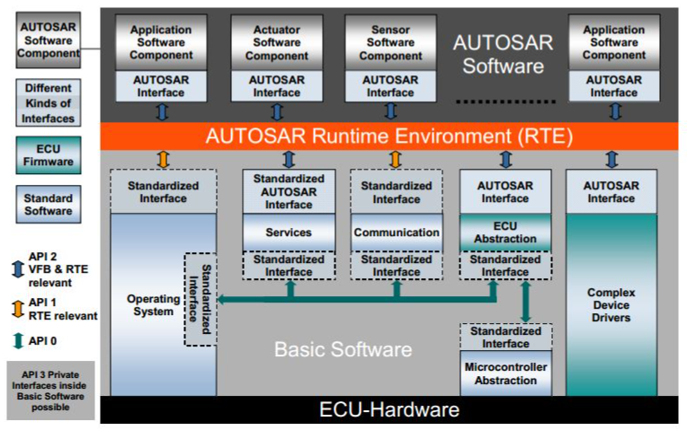
AUTOSAR的分层设计
计划目标
建立独立于硬件的分层软件架构
为实施应用提供方法论，包括制定无缝的软件架构堆叠流程并将应用软件整合至ECU
制定各种车辆应用接口规范，作为应用软件整合标准，以便软件构件在不同汽车平台复用
AUTOSAR整体框架为分层式设计，以中间件RTE(Runtime Environment)为界，隔离上层的应用层（Application Layer）与下层的基础软件（Basic Software）。

Slide 5
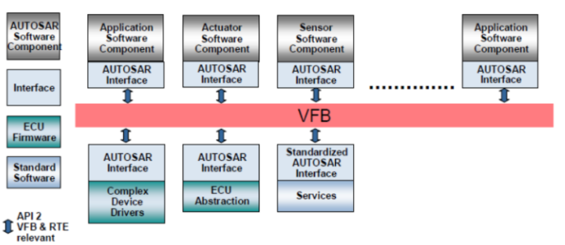
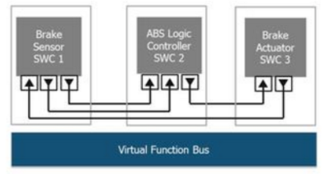
SWC VFB与RTE
Software Component(SWC)
应用层中的功能由各软件组件（SWC）实现，组件中封装了部分或者全部汽车电子功能，包括对其具体功能的实现以及对应描述，如控制大灯，空调等部件的运作，但与汽车硬件系统没有连接。
Virtual Functional Bus(VFB)
虚拟功能总线VFB（Virtual Functional Bus）是对AUTOSAR所有通信机制的抽象，利用VFB，开发工程师将软件组件的通信细节抽象，只需要通过AUTOSAR所定义的接口进行描述，即能够实现软件组件与其他组件以及硬件之间的通信，甚至ECU内部或者是与其他ECU之间的数据传输。
因此软件组件只需向VFB发送输出信号，VFB将信息传输给目标组建的输入端口，这样的方式使得在硬件定义之前，即可完成功能软件的验证，而不需要依赖于传统的硬件系统。

Slide 6
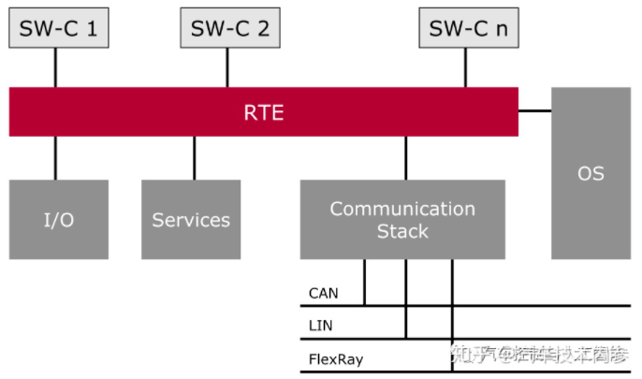
SWC VFB与RTE
Run-Time Environment(RTE)
中间件RTE负责着软件构件间以及软件构件与基础软件之间的通信。对于软件构件来说，基础软件不能够直接访问，必须通过RTE进入。因而RTE也被理解成是VFB的接口实现。
RTE有以下几个特点
RTE需要配置(e.g. 把可执行的函数对应到OS的tasks中去)
通过RTE的事件触发相关函数的运行
生成调用可执行函数的task代码
配置OS的一部分 (tasks, events, alarms)
实现SWC之间的通信
每个ECU的RTE因SWC的需求而异
RTE抽象了OS，防止SWC直接访问OS和BSW
与传统ECU进程函数调度不同，AUTOSAR通过RTE，将OS抽象出来了，SWC不会直接访问OS或BSW，均通过RTE来实现，以此解耦不同应用策略对ECU平台的依赖。
RTE端口
Sender-Receiver（数据）
Sender/Receiver通过RTE来传输数据（对数据一致性做了处理，比如同时访问这种问题），可以包含多种数据类型， 简单数据类型（int、float） 复杂数据类型（arry、record）
通信方式可以是：1:n（1对多，1个模块发送，多个模块接收）或者n：1（多对1多个模块发送，1个模块接收）
Client-Server（函数）
模块之前相互调用，Client调用Server，比如A SWC调用B AWC，A就具有一个客户端Client，B具有个服务端Server
通信可以是1:1(1对1的调用)或者n：1(多对1的调用)

Slide 7
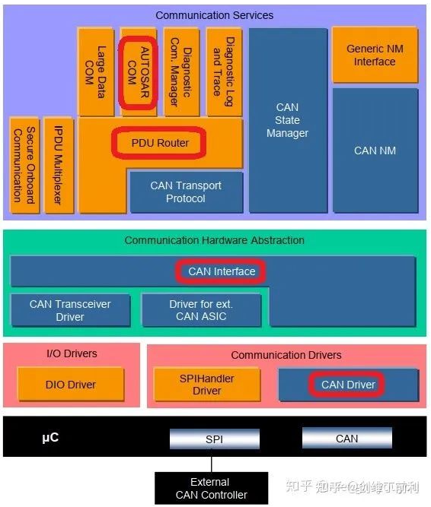
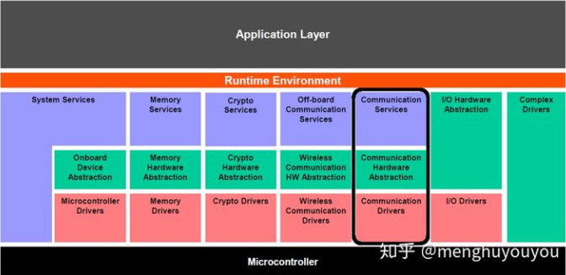
CAN通信在AUTOSAR架构下的实现
对于通讯功能按模块接续细分，可以得到CAN通信的子模块，我们将各个子模块抽象出来便于理解
RTE
ComM
COM
PDUR
CANSM
CANIF
CAN
CANTrcv
基于功能划分的AUTOSAR架构

Slide 8
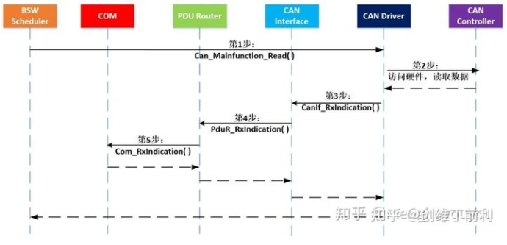
CAN通信在AUTOSAR架构下的实现
CAN 接收流程
每接收一帧报文，触发CanIsr中断访问CanController的寄存器，如仲裁寄存器，数据寄存器和数据长度寄存器，并读取这些寄存器的数据；
在CanIsr中调用CAN Interface模块的CanIf_RxIndication函数，这样数据从CAN Driver模块传给了上一层的CAN Interface模块；
CAN Interface模块再调用PduR模块的PduR_RxIndication函数，将数据传到PduR模块；
在PduR模块调用Com_RxIndication函数，将数据传给上传Com模块，Com将数据存入buffer供应用层调用。

Slide 9
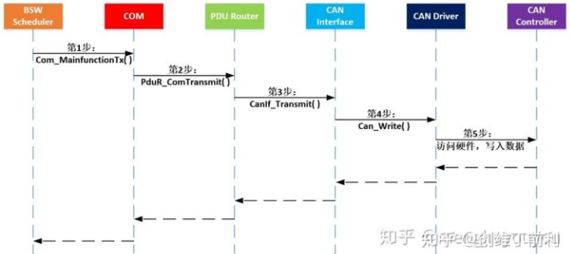
CAN通信在AUTOSAR架构下的实现
CAN 发送流程
CAN发送功能需使用请求（Request）服务和确认（Comfirmation）服务，其请求（Request）流程如下：
BSW调度器周期性调用Com模块的Com_MainFunctionTx函数，从Com模块buffer读取发送的数据；
Com模块的Com_MainFunction_Tx函数将调用PduR模块的PduR_ComTransmit函数，将数据传给PduR模块；
PduR模块路由到CAN Interface模块，调用CanIf_Transmit函数，这样数据从PduR模块传给了下层的CAN Interface模块；
CAN Interface模块再调用Can Driver模块的Can_Write函数，将数据写入相应的寄存器；

Slide 10
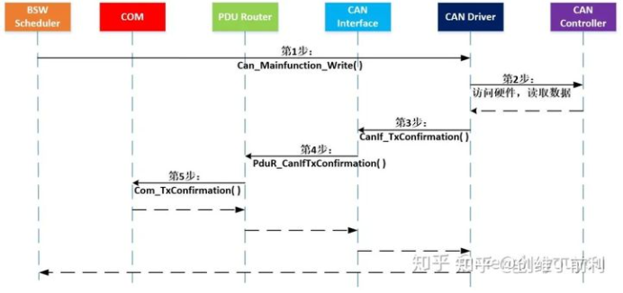
CAN通信在AUTOSAR架构下的实现
CAN 发送流程
在发送之后还有确认（ Comfirmation ）服务，其流程如下：
Can控制器的中断触发发送确认，访问CanController（硬件）有关寄存器，读取有关数据供向上层确认；
数据读取结束后，这时继续调用CAN Interface模块的CanIf_TxComfirmation函数，这样数据从CAN Driver模块传给了上层的CAN Interface模块；
CAN Interface模块再调用PduR模块的PduR_TxConfirmation函数，将数据传到PduR模块；
PduR模块路由到Com模块，调用Com_TxConfirmation函数，确认发送状态；

Slide 11
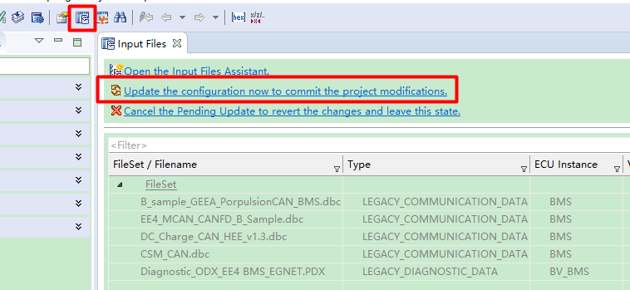
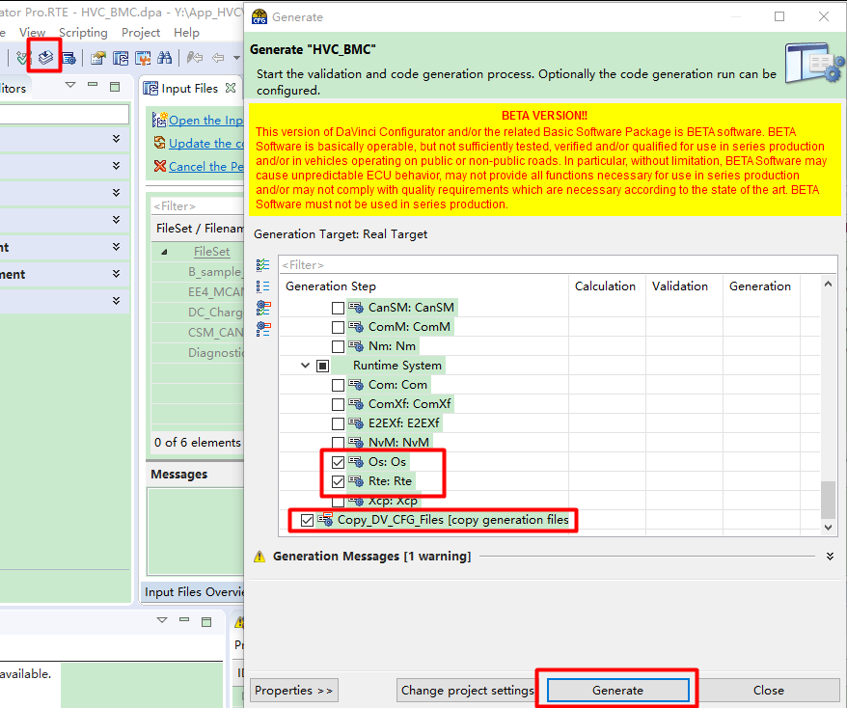
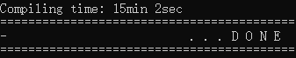
DBC的导入流程
将工程源代码映射到Y盘，否则会导致在Update时其他同事更新时候因为路径不同导致更新失败（映射步骤因工程环境不同可省略）；
打开达芬奇工具，导入工程（请选择Y盘的工程路径）；
点击“Input Files”按钮，导入DBC；
点击“Generate”按钮，选择需要生成的代码模块。
编译，验证代码的正确性。
1
2
1
Step3.导入DBC
Copy_DV_CFG_Files选项勾选，可以调用脚本将生成的BSW代码自动拷贝到源代码工程中去，为了这一步能够成功，在一开始尽量选择Y盘的路径打开达芬奇工程。
另：有部分代码是不能够自动拷贝的，例如自动生成的E2E模块的代码。需要手动拷贝
2
3
Step4.生成代码

Slide 12
AUTOSAR E2E开发实践
失效模式
在一个分布式的系统中，如果系统的功能安全依赖于数据的完整性，那么发送方(Sender)和接收方(Receiver)之间的数据交换就可以对系统的功能安全造成影响。根据ISO 26262 Part 6的附录D，数据交换过程中，可能存在的失效模式有如下几种：
信息的重复发送 (Repetition of Information)，相同的信息被收到了多次
信息的丢失 (Loss of Information)，整条或者信息的一部分在通信过程中丢失
信息的延迟 (Delay of Information)，接收信息的时间易于期望的时间
信息的插入 (Insertion of Information)，多余的内容被插入到信息中
假冒的或者不正确的寻址 (Masquerade or Incorrect Addressing of Information)，假冒的发送者发送未认证的信息被接收方接受，或者正确的信息被错误的接收方接受
信息顺序错误 (Incorrect Sequence of Information)，数据流中的信息顺序错误
信息破损 (Corruption of Information)，信息的内容被篡改
向多个接收方发送非对称信息 (Asymmetric information sent from a sender to multiple receivers)，接收方者收到的数据不一致
仅部分接收方收到发送者的信息 (Information from a sender received by only a subset of receivers
阻塞通信通道 (Blocking access to communication channel)

Slide 13
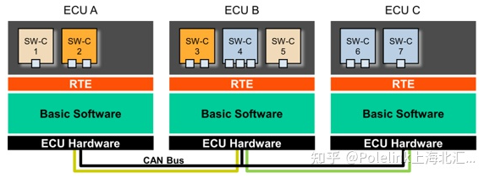
AUTOSAR E2E开发实践
E2E概念介绍
E2E全称为End to End，代表的是AUTOSAR中的一种数据保护机制，从名称中可以看出，这是一个终端到终端的逻辑。
在AUTOSAR的架构中，最上层为包含SW-C（Software Component）的应用层，类似于手机应用程序中的各种APP。对于E2E来说，数据的传递不是针对ECU到ECU的层级而是SW-C到SW-C层级。
在车载网络中，信息交换通常是从一个ECU发送信号，另一个ECU接收信号。对E2E而言，通常是从源SW-C生成信号，经过RTE（Run-Time Environment）、BSW（Basic Software）并在物理总线上传输后到达目标SW-C。
而E2E正是通过一些机制，使发送终端和接收终端的数据保持一致，保证信息的完整性。

Slide 14
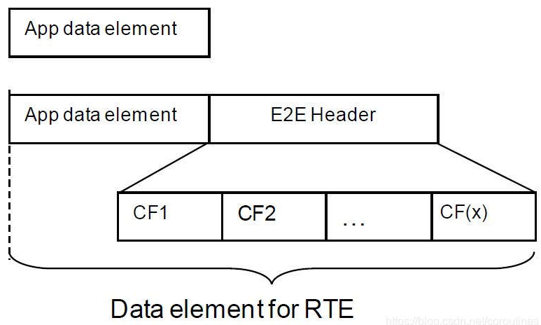
AUTOSAR E2E开发实践
E2E机制介绍
从软件组件(SWC)的角度来看，通过RTE进行的通信就像是俩个不同的端点(End)之间的简单通信。但是这个级别的抽象是基于复杂的机制包括多个软件层次，通信协议栈，驱动和底层硬件。
E2E通信的要点在于标准化安全机制的保护能力与灵活性。接下来我们讨论下E2E保护如何应用到ECU内部与ECU之间的通信的。
首先，发送者一方扩展用于封装应用数据的数据结构，增加控制字段，即E2E Header。这些控制字段通常包括校验和(Checksum)，计数器(Counter)和其它的一些配置选项。扩展出来的字段也交由RTE进行发送，如右图所示。
然后，在接收方验证包括这些控制字段在内的应用数据。如果验证成功，则这些控制数据则被移除，并将应用数据交由软件组件处理。错误处理也由接收方执行。
E2E的可选配置（Profiles）
AUTOSAR指定了一系列的标准化及可配置的E2E配置，
每个配置实现了一系列的安全机制，并且指定的对应的E2E控制字段的格式。
CRC校验和，基于AUTOSAR CRC Library
连续计数器(Sequence Counter)，每个数据包，连续计数器都会增加，其值会在接收方进行检查是否正确的增加
针对每个通信端口特定的通信ID，全局唯一，即使系统包括多个ECU的情况下
超时检测，检查接收方的通信超时(Communication Timeout)和发送方的确认超时(Acknowledgement Timeout)

Slide 15
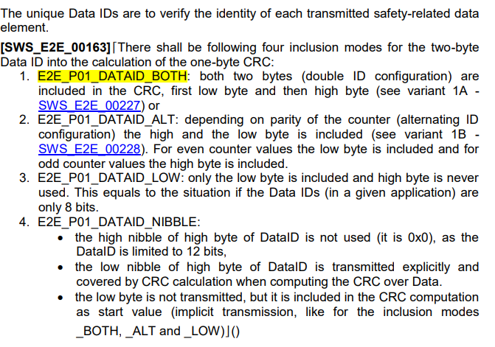
AUTOSAR E2E开发实践
Profile1
AUTOSAR中指定了几种E2E的配置，不同的AUTOSAR供应商还会提供其它的Profile。如Profile 1应提供以下机制：
控制端 | 描述
Counter | 4位,表示每次发送请求时从0到14递增的数字。 E2E Profile 1提供了Alive Counter和Sequence Counter机制，评估相同的4位。
Timeout Monitoring | 超时由E2E Library通过对计数器的评估，通过接收器处的非阻塞读取来确定。 E2E Library通过E2E_P01CheckStatusType中的状态标志将超时报告给调用者。
Data ID | 16位，唯一编号，包含在CRC计算中。 对于等于0、1或2的dataIdMode，不传输Data ID，而是包含在CRC计算中。 对于dataIdMode等于3： 不使用DataID高字节的高半字节（它是0x0），因为DataID被限制为12位， DataID高字节的低半字节被传输并在计算CRC over Data时被CRC计算覆盖。 不传输低字节，但它作为起始值包含在CRC计算中（例如dataIDMode等于0、1或2）。
CRC | 8位,CRC-8-SAE J1850 - 0x1D (x8 + x4 + x3 + x2 + 1)，但具有不同的起始值和XOR值（起始值和异或值都是0x00）。 该CRC由CRC Library提供。从AUTOSAR R4.0开始，CRC Library的SAE8 CRC函数使用0xFF作为起始值和XOR值。为了补偿CRC Library的不同行为，E2E Library从R4.0开始应用额外的XOR 0xFF操作，以得出0x00作为起始值和XOR值。 注意：此CRC多项式与FlexRay、CAN和LIN使用的CRC多项式不同。

Slide 16
AUTOSAR E2E开发实践
CRC参数模型
循环冗余校验（Cyclic Redundancy Check， CRC）是一种根据网络数据包或计算机文件等数据产生简短固定位数校验码的一种信道编码技术，主要用来检测或校验数据传输或者保存后可能出现的错误。它是利用除法及余数的原理来作错误侦测的。
一个完整的CRC参数模型应该包含以下信息：WIDTH,POLY,INIT,REFIN,REFOUT,XOROUT。
NAME：参数模型名称。
WIDTH：宽度，即生成的CRC数据位宽，如CRC-8，生成的CRC为8位
POLY：十六进制多项式，省略最高位1，如 x8 + x2 + x + 1，二进制为1 0000 0111，省略最高位1，转换为十六进制为0x07。
INIT：CRC初始值，和WIDTH位宽一致。
REFIN：true或false，在进行计算之前，原始数据是否翻转，如原始数据：0x34 = 0011 0100，如果REFIN为true，进行翻转之后为0010 1100 = 0x2c
REFOUT：true或false，运算完成之后，得到的CRC值是否进行翻转，如计算得到的CRC值：0x97 = 1001 0111，如果REFOUT为true，进行翻转之后为11101001 = 0xE9。
XOROUT：计算结果与此参数进行异或运算后得到最终的CRC值，和WIDTH位宽一致。
通常如果只给了一个多项式，其他的没有说明则：INIT=0x00，REFIN=false，REFOUT=false，XOROUT=0x00。

Slide 17
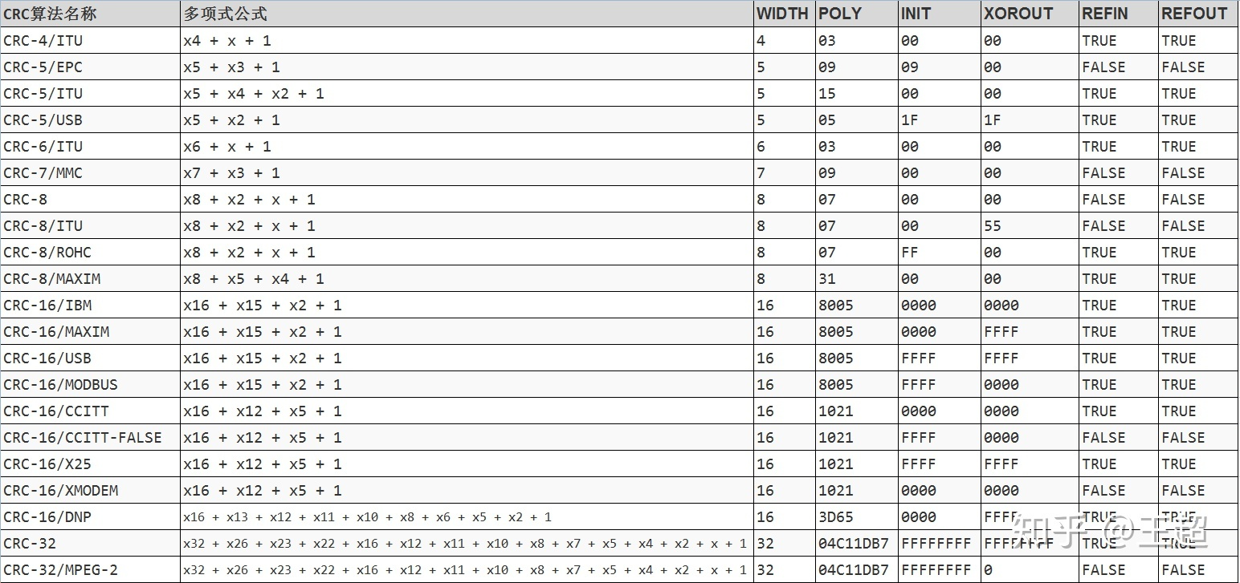
AUTOSAR E2E开发实践
CRC参数模型
常用的21个标准CRC参数模型
CRC校验在电子通信领域非常常用，可以说有通信存在的地方，就有CRC校验。
至于多项式的选择，初始值和异或值的选择，输入输出是否翻转，这就涉及到一定的编码和数学知识了。感兴趣的朋友，可以了解一下每个CRC模型各个参数的来源。至于每种参数模型的检错能力、重复率，需要专业的数学计算了，不在本文讨论的范畴内。

Slide 18
AUTOSAR E2E开发实践
CRC计算
问：原始数据：0x34，使用CRC-8/MAXIN参数模型，求CRC值？
答：根据CRC参数模型表，得到CRC-8/MAXIN的参数如下：
POLY = 0x31 = 0011 0001(最高位1已经省略)
INIT = 0x00
XOROUT = 0x00
REFIN = TRUE
REFOUT = TRUE
有了上面的参数，这样计算条件才算完整，下面来实际计算：
原始数据 = 0x34 = 0011 0100，多项式 = 0x31 = 1 0011 0001
INIT = 00，原始数据高8位和初始值进行异或运算保持不变。
REFIN为TRUE，需要先对原始数据进行翻转：0011 0100 > 0010 1100
原始数据左移8位，即后面补8个0：0010 1100 0000 0000
把处理之后的数据和多项式进行模2除法，求得余数：

Slide 19
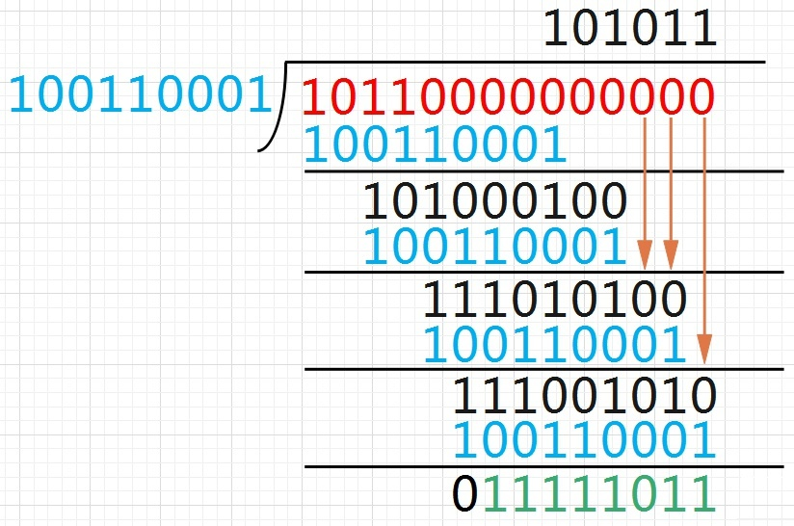
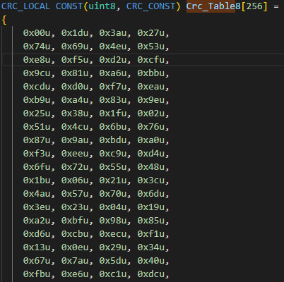
AUTOSAR E2E开发实践
CRC计算
*注：在实际的工程项目中为了提高单片机的工作效率，使用查表法来计算除算值。
与XOROUT进行异或，1111 1011 xor 0000 0000 = 1111 1011
因为REFOUT为TRUE，对结果进行翻转得到最终的CRC-8值：1101 1111 = 0xDF
数据+CRC：0011 0100 1101 1111 = 34DF，相当于原始数据左移8位+余数。

Slide 20
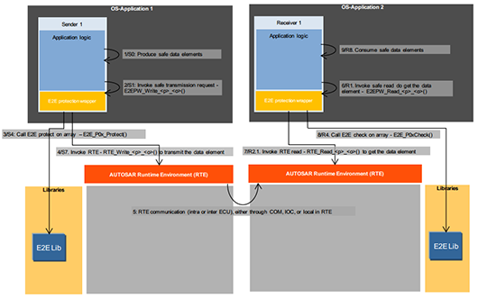
AUTOSAR E2E开发实践
E2E通信保护原理
在发送端，E2E模块通过调用E2E Profile，根据被保护的数据、Data ID以及Counter计算出CRC值，DataID、Counter和CRC组成E2E Header，随着被保护数据一起发送；在接收端，调用E2E Profile，根据接收到的数据、Data ID和Counter计算出CRC值，并与接收到的CRC值进行对比验证。当对比结果不一致时，则提示错误发生，将错误值返回给E2E模块，然后由E2E模块传递给应用层SWC进行处理。
E2E Library的调用主要由E2E Transformer、E2E Protection Wrapper和COM Callout这三种E2E模块来实现。
E2E Protection Wrapper
E2E Protection Wrapper位于RTE层以上，属于应用层SWC的子层模块。如图所示，当发送端SWC发送数据时，先将数据发送给Protection Wrapper，Protection Wrapper调用E2E Library，添加控制参数，实现数据的保护；接收端的Protection Wrapper调用E2E Library，对数据进行校验，提取出安全数据返回给接收端SWC。除了对经过RTE和BSW的数据进行保护，E2E Protection Wrapper还可以保护SWC之间通过VFB(Virtual Functional Bus)通信的数据。

Slide 21
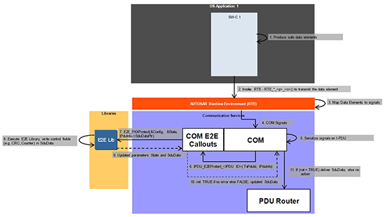
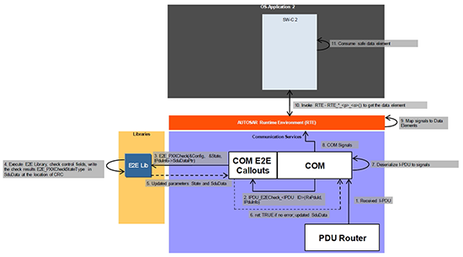
AUTOSAR E2E开发实践
E2E COM Callout
E2E COM Callout位于RTE层以下，实现的是基于IPDU(Signal Group)的数据保护。如图所示，发送端SWC将I-Signals发送至COM模块，由COM E2E Callouts调用E2E Library，将控制参数添加到I-PDU中，再将I-PDU传输至PDU Router。对于接收端来说，I-PDU从PDU Router传输至COM模块，此时COM Callout调用E2E Library对数据进行校验，校验完成后COM将I-PDU中的信号解析，再经过RTE发送至应用层SWC。
发送端示意图
接收端示意图

Slide 22
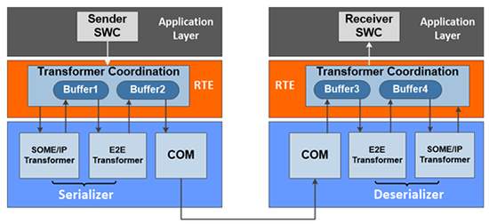
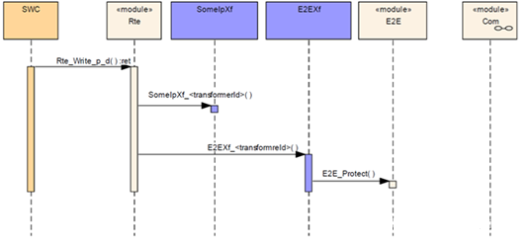
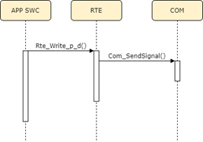
AUTOSAR E2E开发实践
E2E Transformer
E2E Transformer位于RTE层以下，由RTE调用，实现的也是基于Data Element的数据保护。以右图为例，数据从发送端SWC经过RTE进行传输，RTE首先调用SOME/IP Transformer，对数据进行SOME/IP序列化，序列化后的数据返回给RTE，再调用E2E Transformer进行E2E序列化，E2E Transformer调用E2E Library添加E2E控制字段，之后将数据再次返回给RTE，最后由RTE发送给COM模块。在接收端，COM模块接收到的数据分别进行E2E反序列化和SOME/IP反序列化，最后经过RTE传输至应用层SWC。
下图是以发送数据为例加入E2E流程的时序图
无E2E流程
增加E2E确认流程

Slide 23
AUTOSAR E2E开发实践
E2E通信限制条件
仅使用E2E Library并不能达成系统的功能安全要求，只有证明了基于E2E的安全机制达成的必要的覆盖率才可以（如，硬件的失效率，Bit错误率，网络的结点数量，消息的重复率等等）
基于RTE的软件组件之间的通信比仅仅点对点的通信要复杂，如RTE中的数据转换(Data Conversion)错误，过滤(Filtering)，通知信息的丢失(Missing Notification)等等，需要追加额外的机制才能达成安全要求
在ECU内的所有组件上使用E2E保护，可能导致运行时的性能问题。同时，对于Profile 1和2来说，Data ID个数的限制可能导致数据的仿冒
E2E通信不支持时间戳(Time Stamp)机制，因此数据的到达时间可能不精确
E2E机制可以检测以下故障或者故障影响
E2E机制 | 检出的通信故障
Counter | Repetition, Loss, Insertion, Incorrect sequence, Blocking 重复，丢失，插入，不正确的序列，阻塞
Transmission on a regular basis and timeout monitoring using E2E-Library 使用E2E Library进行定期传输和超时监控 | Loss, Delay, Blocking 丢失，延迟，阻塞
Data ID+CRC | Masquerade and incorrect addressing, Insertion 伪装/冒充和不正确的寻址、插入
CRC | Corruption, Asymmetric information 损坏，信息不对称

Slide 24
Notes:
以上です。ご清聴ありがとうございました。
ご質問があれば、お願いいたします。

